Slide 1
Қарасу негізгі мектебі
5-сынып оқушыларының
бейімделуі
2023-2024 оқу жылы

Slide 2
Мақсаты:
1.Оқу мотивациясының тұрақтылығын қалыптастыру
2.Балаларда жағымды” Мен” концепциясын, өз-өзін сенімді ұстау
дағдысын қалыптастыру және үрей қорқыныш сезімдерін төмендету
3.Тұлғааралық қарым-қатынас дағдыларын қалыптастару.

Slide 3
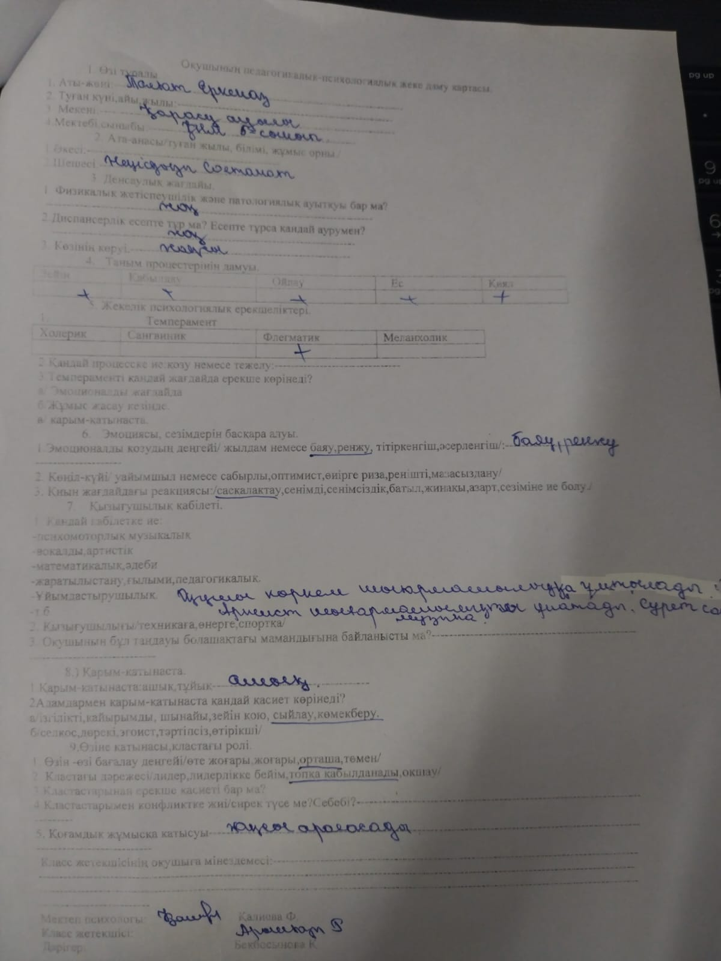
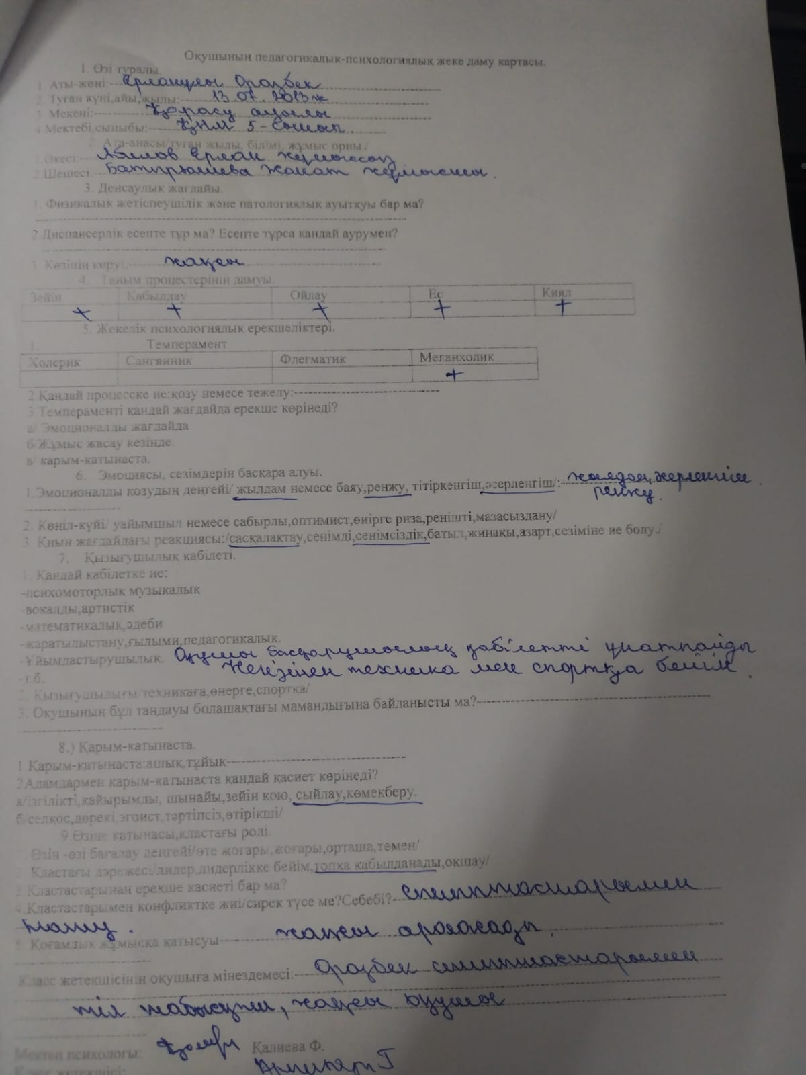
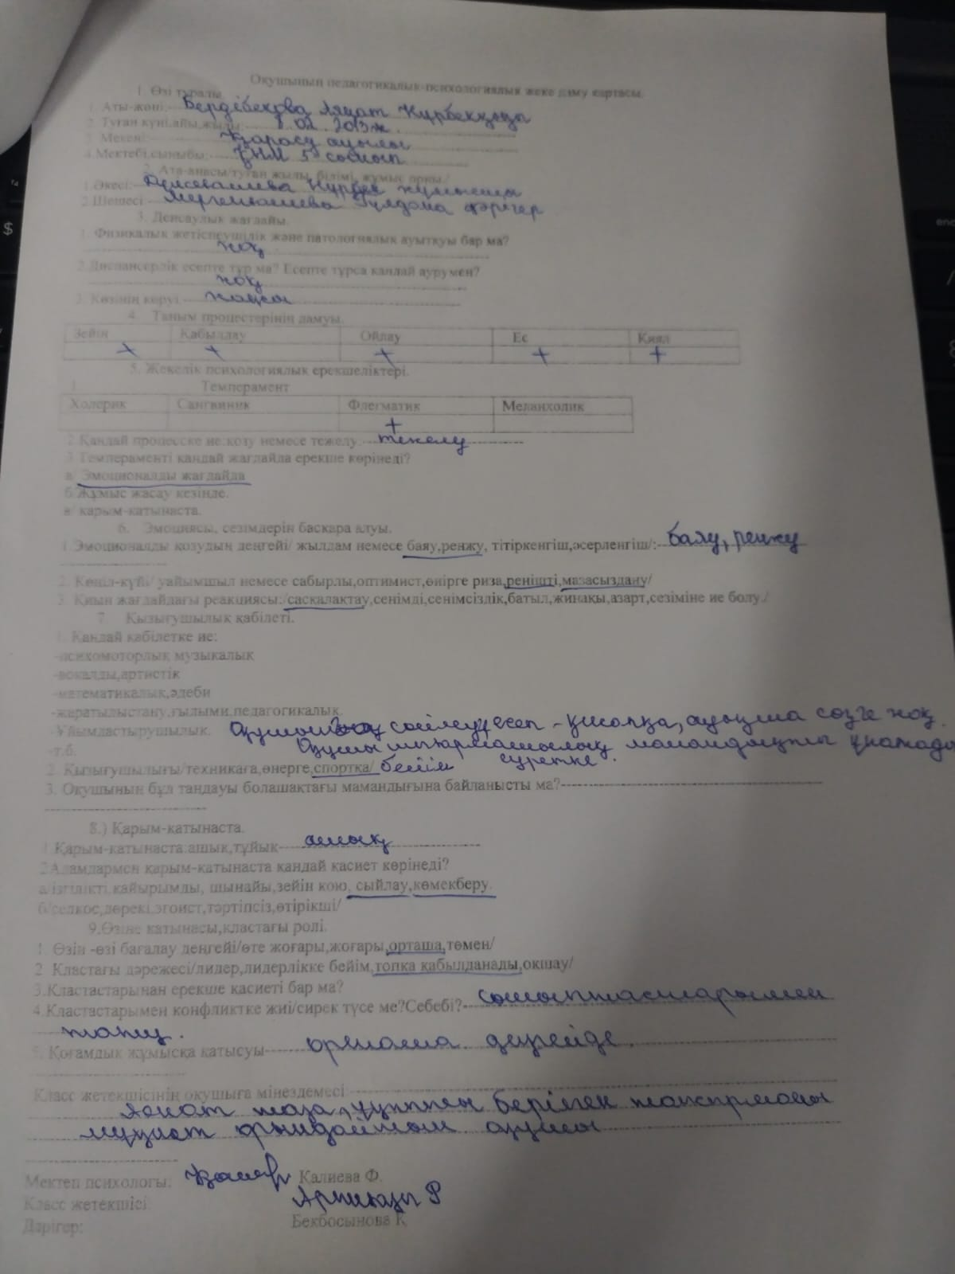
Оқушының психологиялық жеке даму картасы

Slide 4
Оқушылармен жүргізілген
зерттеу жұмыстары
“Менің сыныбым”
әдістемесі
“Баспалдақ”
әдістемесі
“Мектепке
қарым-қатынасым”
сауалнамасы
“Үш ағаш” әдістемесі
Оқу мотивациясын анықтау
Жағдайлық
үрей шкаласы
(Кондаша әдістемесі

Slide 5
“Баспалдақ” әдістемесі қорытындысы 5-сынып

Slide 6
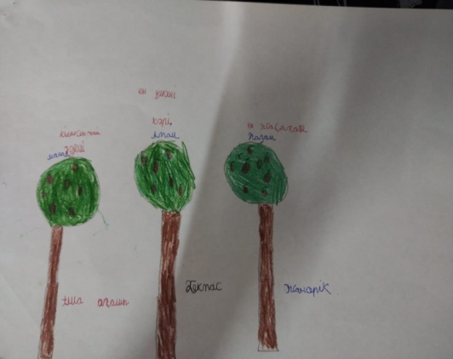
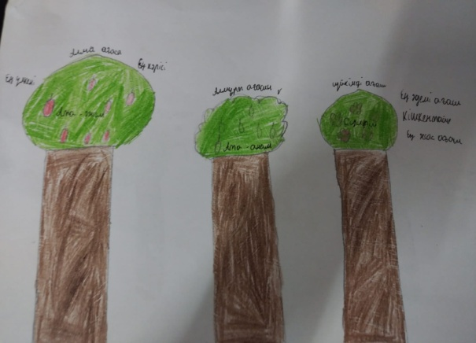
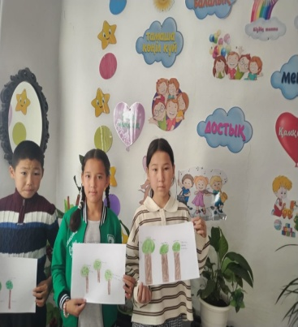
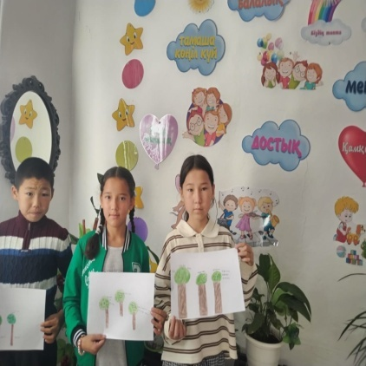
“Үш ағаш әдістемесі” қорытындысы 5- сынып

Slide 7
“Кондаша “ әдістемесі қорытындысы 5-сынып .Жағдайлық үрей
шкаласы

Slide 8
Оқу мотивациясын анықтау әдістемесінің қорытындысы 5- сынып

Slide 9
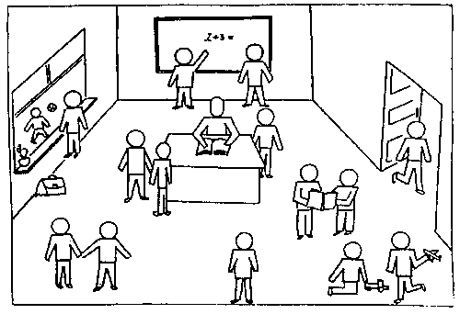
Менің сыныбым” әдістемесі қорытындысы 5- сынып

